Slide 1


2023년 글로벌
건설산업 동향 조사
Familiar challenges – new approaches : 2023 Global Construction Survey
July 2023
삼정KPMG 경제연구원
— home.kpmg/kr

Slide 2

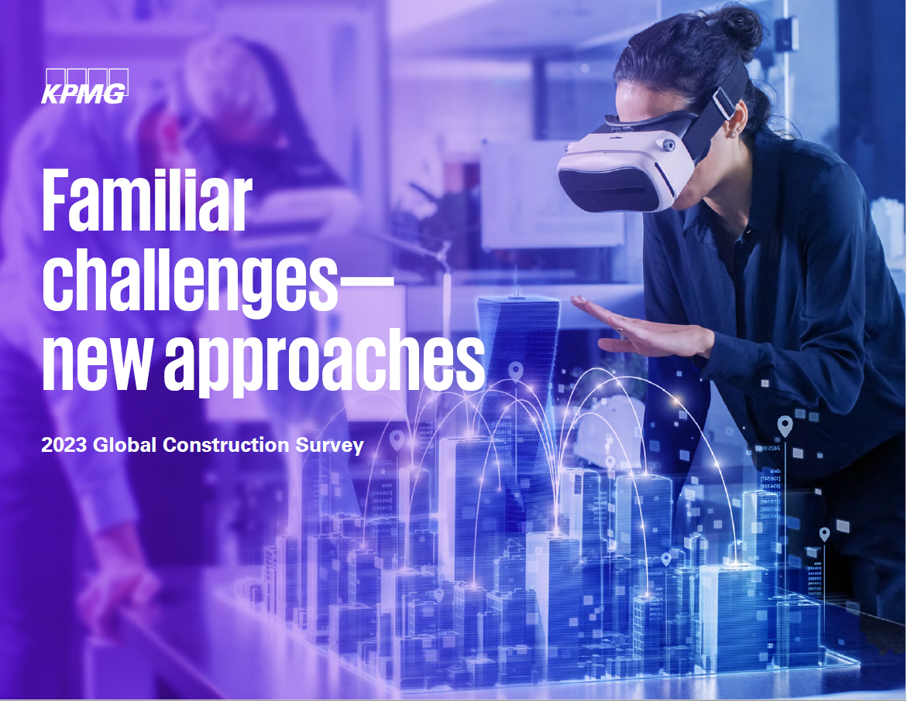
KPMG ‘글로벌 건설산업 동향 조사(2023 Global Construction Survey)’ 보고서는 올해로 14번째 발간을 맞았습니다. 본 보고서는 약 300개의 전 세계 인프라 프로젝트 발주업체와 엔지니어링 및 건설 기업을 대상으로 2023년에 건설업계가 주목하는 최신 이슈에 대해서 설문조사를 실시했습니다.
KPMG Insight
건설업계는 규모화, 표준화, 모듈화, 가치사슬 혁신 등 다른 산업분야 성공사례를 벤치마킹함으로써 효율성을 높일 수 있음. 또한 이를 통해 건설업계의 생산성 향상을 기대해 볼 수 있음
건설·인프라 프로젝트에서 조직 전체의 리스크를 평가하는 능력은 입찰 및 가격 책정, 자금조달에 있어 매우 중요함. E&C(건설·엔지니어링) 기업은 잠재적인 위험을 조기에 발견하고 프로젝트 실패를 방지하기 위한 리스크 관리 능력을 키워야 함
투자자 및 고객, 직원의 지속가능성에 대한 기대치가 높아지고, 관련 규제 또한 점점 강화됨에 따라 ESG는 비즈니스의 필수적인 요소가 되고 있음. E&C 기업은 ESG 경영의 우선순위를 지정하고 지속가능한 공급망을 확보하고, 지역사회와의 유대를 형성해야 함
데이터를 수집하고 분석하여, 통찰력을 제공할 수 있는 기업은 비용절감, 프로젝트 효율성 및 성과, 작업 환경의 안전성을 높일 수 있음.
이를 위해서 E&C 기업은 가장 먼저 미래의 새로운 기회를 포착할 수 있는 디지털 인재를 확보해야 함
본 보고서는 KPMG Global이 발간한 “Familiar challenges – new approaches: 2023 Global Construction Survey”의 한글 요약본입니다.

Slide 3

01
건설산업,
지속가능 성장이 가능할까?
포스트 팬데믹, 각국 정부의 인프라 투자, 신재생 에너지 및 순환 경제 프로젝트에 영향을 받아 글로벌 건설업에 긍정적인 모멘텀이 생겨나고 있는 것으로 평가됨
66%의 응답자가 향후 건설 시장 전망이 긍정적이라 대답했으며, 특히 인프라 프로젝트 발주업체의 38%가 “매우 긍정적이다”고 응답함
향후 건설 시장의 전망은 어떻다고 생각하십니까?
매우 부정적이다
다소 부정적이다
동일 수준을 유지할 것이다
다소 긍정적이다
매우 긍정적이다
총합
엔지니어링
/건설업체
인프라 프로젝트 발주업체
Source: KPMG Global(2023), ‘2023 Global Construction Survey’
Note:. 121개의 엔지니어링/건설업체, 146개의 인프라 프로젝트 발주업체를 대상으로 총 267개 기업 대상으로 설문

Slide 4
02
여전히 다양한 리스크 요인에 위협받고 있는 건설업
한편 건설업은 지속적인 공급망 교란, 에너지 및 건자재 가격 상승, 인력 부족 등 다양한 문제에 직면해 있으며, 이로 인해 프로젝트가 지연되고 비용이 증가하고 있음
37%의 응답자가 효율적인 리스크 관리 부족으로 인해 지난 1년 동안 공기지연이나 예산을 초과한 경험이 있다고 응답함
83%의 응답자가 프로젝트 비용의 상당 부분을 차지하는 장비 및 자재의 비용산출 정확도를 개선시키는 것이 리스크 요인에 대응하기 위한 우선 과제라고 응답함
지난 1년 동안, 효율적 리스크 관리 부재로 공기지연이나 예산을 초과한 경험이 있습니까?
총합
예
아니오
모름
다양한 리스크에 대응하기 위해 어떤 요소가 중요하다고 생각합니까?
계획 기간의 연장
공급망 교란에 대비한 계약상 보호 기능 통합
건자재 가격 인상에 대비한 헷징전략 도입
장비 및 자재 비용산출
정확도 향상
원격근무 및 현장근무 관련 새로운 모델 도입
모듈러, 3D 프린팅 등 혁신적인 방식 도입
4-5점(더욱 중요)
3점(중립)
1-2점(덜 중요)
Source: KPMG Global(2023), ‘2023 Global Construction Survey’
Note: 121개의 엔지니어링/건설업체, 146개의 인프라 프로젝트 발주업체를 대상으로 총 267개 기업 대상으로 설문

Slide 5
03
확대되고 있는
ESG의 영향
건설기업의 ESG 경영은 단순히 업계에서 혁신적인 기업으로 평가받는 것을 넘어 시장에서 경쟁 우위를 차지하기 위함으로 발전
응답자의 54%가 ESG의 이점에 대해 충분히 인식하고 있으며, 이를 구현하기 위해 적극적으로 개선을 추구하고 있다고 응답함
ESG에 대한 조직 내부의 견해는 어떻습니까?
2008
2023
6%
ESG에 대해 회의적이며, 이전의 지속가능 트렌드와 유사하다 생각
6%
ESG를 지지하지 않으며, 추후 필요한 경우에만 구현
업계에서 혁신적인 기업 혹은 환경을 중시하는 기업으로 자리매김
다른 유형의 고객과 추가적인 파트너 관계를 맺을 수 있는 기회
37%
ESG의 이점을 일부 확인하고 필요한 부분을 선택적으로 경영 목표에 반영
54%
ESG의 이점에 대해 충분히 고려하고 적극적으로 경영 목표를 개선
Source: KPMG Global(2023), ‘2023 Global Construction Survey’
Note:. 121개의 엔지니어링/건설업체, 146개의 인프라 프로젝트 발주업체를 대상으로 총 267개 기업 대상으로 설문

Slide 6
04
온실가스 감축, 건설업계 ESG의 주요 화두
건설업은 전 세계 온실가스 배출의 약 40%를 차지하고, 에너지 자원의 약 40%를 사용함. 이에 탈탄소화는 건설 프로젝트의 ESG 규제에 중요한 부분을 차지
응답자의 37%가 신재생에너지 설비 개발, 31%가 총 온실가스 생산량 감소가 조직의 지속가능 성장을 위해 가장 중요한 ESG 트렌드라고 응답함
조직의 지속가능 성장을 위해 가장 중요한 ESG 트렌드는 무엇이라 생각합니까?
ESG · 친환경 인증 건축물 구축
총합(N=267)
엔지니어링/ 건설업체(N=121)
발주업체(N=146)
지속가능 자재 및 기술 채택
지속가능한 건설 법규 제정
친환경 건축자재 조달 증진
모듈러 건축
내재 탄소 배출량* 측정
온실가스 생산량 감소
신재생에너지 설비 개발
다양성, 형평성, 포용성(DE&I) 등 사회적 책임 고려
녹색금융에 대한 투자자 및 소비자의 압력
계약업체가 ESG 목표를 건설업체 요구사항에 따라야 한다는 부담감
정부의 요구사항
Source: KPMG Global(2023), ‘2023 Global Construction Survey’
Note:. 121개의 엔지니어링/건설업체, 146개의 인프라 프로젝트 발주업체를 대상으로 총 267개 기업 대상으로 설문
*내재 탄소배출량 (Embodied carbon emissions) - 건축자재 의 생산(ECPD), 건축물의 시공(ECCS),
건축물의 유지 관리 (ECM), 건축물의 폐기(ECEL)에 대한 배출량

Slide 7
05
새로운 건설환경에서
디지털 혁신을 가속화하는 건설업계
열악한 건설 프로젝트의 환경을 개선하고, 안전하고 지속가능한 건설 방법을 채택하기 위해 건설업계는 디지털 혁신을 가속화하고 있음
응답자의 81%가 모바일 플랫폼을 채택하고 있으며, 43%가 RPA(로봇프로세스 자동화)를 사용하고, 40%가 인공지능을 채택하는 등 혁신을 위한 기술을 사용하고 있지만, 아직 많은 기업이 초기단계에 머무르고 있음
각 디지털 기술의 도입 수준은 어느 정도로 평가하십니까? (엔지니어링/건설 업체)
PMIS(건설정보관리시스템)
기본적인 데이터 분석 활용
고급 데이터 분석 활용
모바일 플랫폼
빌딩 정보 모델링
무선 주파수 식별
RPA(로봇프로세스 자동화)
머신러닝
3D 프린팅
드론
스마트센서
가상현실
증강현실
인공지능
기계 공학 및 설계
모듈러 건축
디지털트윈
미도입
일부 프로젝트 도입
모든 프로젝트 도입
Source: KPMG Global(2023), ‘2023 Global Construction Survey’
Note:. 121개의 엔지니어링/건설업체 대상으로 설문

Slide 8
06
어떤 기술에 투자하는 것이 가장 높은 ROI를 가져다 줄까?
꾸준히 주목받고 있는 PMIS, BIM 및 고급 데이터 분석 외에도 최근에는 모듈러 건축, 디지털트윈이 주목을 받고 있음
프로젝트의 ROI를 개선하는 데 PMIS(건설정보관리시스템), BIM(빌딩정보모델링) 및 고급 데이터 분석이 가장 큰 잠재력을 가지고 있는 것으로 간주되고 있으며, 2023년에는 응답자의 31%가 모듈러 건축이 중요한 기술이라 응답함
가장 높은 ROI를 가져올 잠재력이 있는 기술은
무엇이라고 생각합니까?
2018(N=166)
2021(N=186)
2023(N=267)
3D프린팅
인공지능
증강현실
BIM(빌딩정보모델링)
머신러닝
디지털트윈
모른다
드론
PMIS(건설정보관리시스템)
기계 공학 및 설계
모바일플랫폼
모듈러 건축
무선 주파수 식별
RPA(로봇프로세스 자동화)
스마트센서
고급 데이터 분석 활용
기본적인 데이터 분석 활용
가상현실
기타
Source: KPMG Global(2023), ‘2023 Global Construction Survey’
Note:. 121개의 엔지니어링/건설업체, 146개의 인프라 프로젝트 발주업체를 대상으로 총 267개 기업 대상으로 설문

Slide 9
건설/인프라산업 본부 Audit
임근구 부대표 T 02-2112-0814 E gleem@kr.kpmg.com | 김하균 전무 T 02-2112-0271 E hakyoonkim@kr.kpmg.com | 조승희 전무 T 02-2112-0846 E seungheecho@kr.kpmg.com
박상옥 전무 T 02-2112-0853 E sangokpark@kr.kpmg.com | 한정우 상무 T 02-2112-7672 E jungwoohan@kr.kpmg.com | 엄준식 상무 T 02-2112-7858 E junsikuhm@kr.kpmg.com
이덕영 상무 T 02-2112-6636 E deokyeonglee@kr.kpmg.com | 범승형 상무 T 02-2112-3287 E sbeom@kr.kpmg.com
삼정KPMG 경제연구원
박도휘 수석연구원 T 02-2112-0904 E dohwipark@kr.kpmg.com | 강민영 책임연구원 T 02-2112-6617 E minyoungkang@kr.kpmg.com |  | 이시언 연구원 T 02-2112-0181 E seanlee7@kr.kpmg.com

